Slide 1
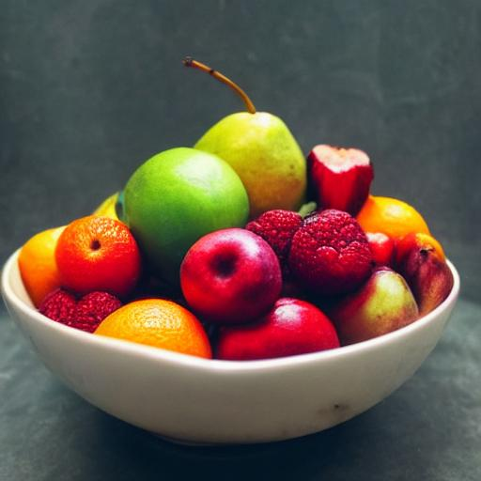
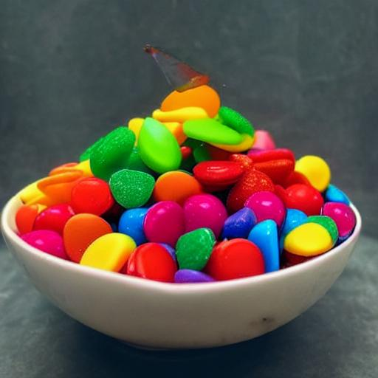
プロンプトの指示により画像の変換)を行う人工知能
元画像
人工知能による画像編集結果
この資料は，パソコンでの動作結果である．手順は次のページで説明
https://www.kkaneko.jp/ai/win/imaginairy.html

Slide 2
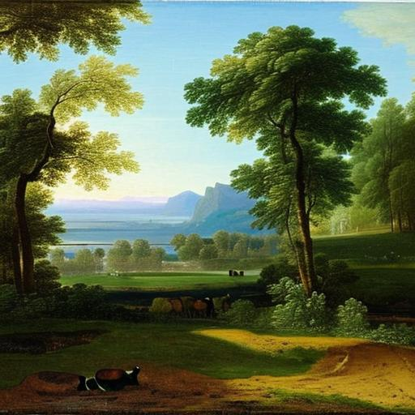
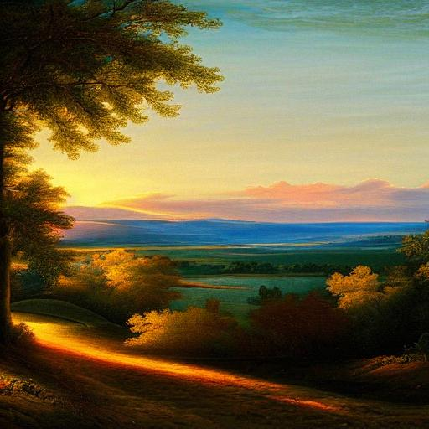
英語の文章などを画像に変換
人間が文章「a scenic landscape」を与える．人工知能が画像を生成
ImaginAIry (https://github.com/brycedrennan/imaginAIry) を使用

Slide 3
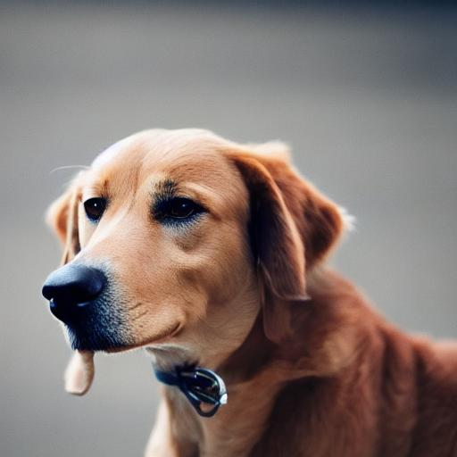
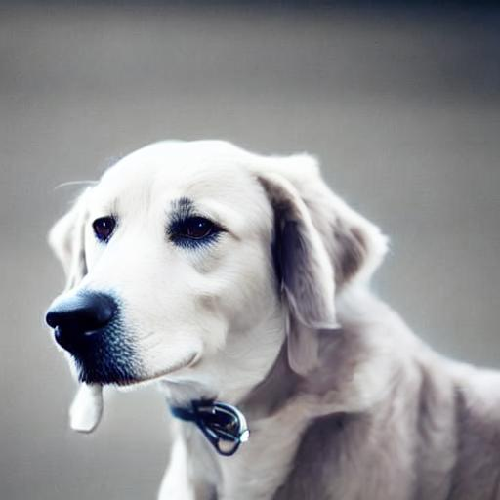
画像編集
人間が，文章「make a dog white」を与える．
人工知能が画像編集を行う
元画像
人工知能による画像編集結果
ImaginAIry (https://github.com/brycedrennan/imaginAIry) を使用

Slide 4
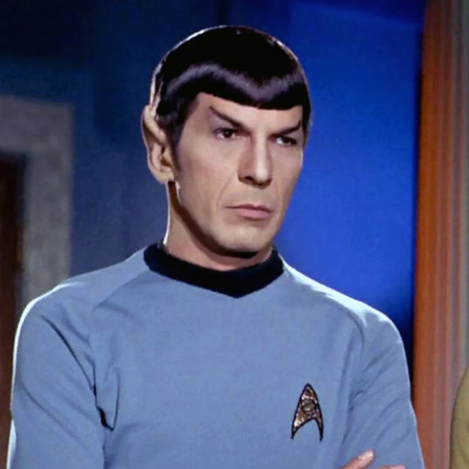
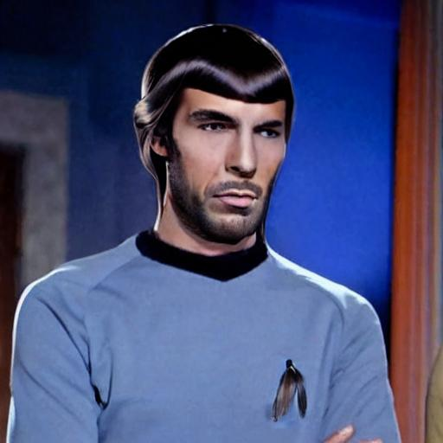
画像編集
人間が，文章「make a man long hair」を与える．
人工知能が画像編集を行う
元画像
人工知能による画像編集結果
ImaginAIry (https://github.com/brycedrennan/imaginAIry) を使用

Slide 5
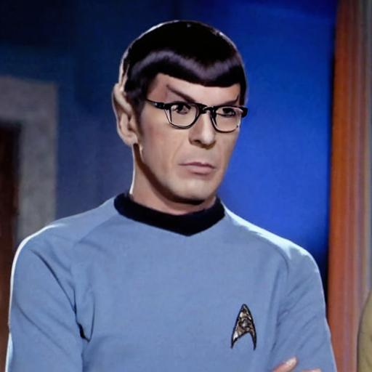
画像編集
人間が，文章「add glasses」を与える．
人工知能が画像編集を行う
元画像
人工知能による画像編集結果
ImaginAIry (https://github.com/brycedrennan/imaginAIry) を使用

Slide 6
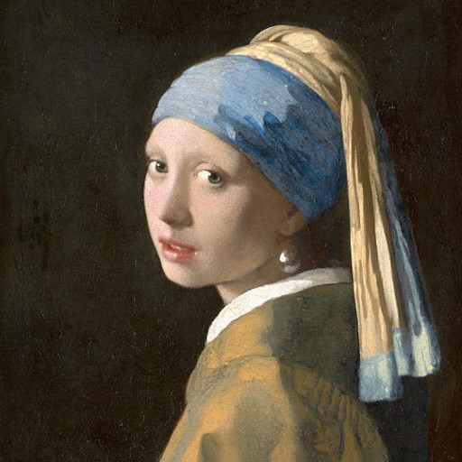
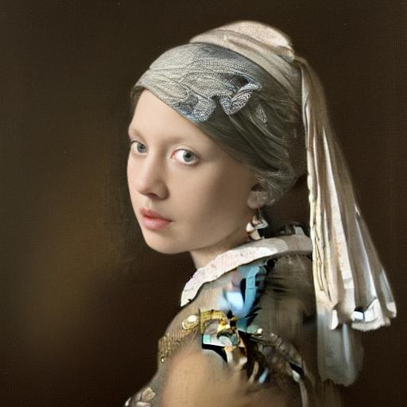
画像編集
人間が，文章「white dressed」を与える．
人工知能が画像編集を行う
元画像
人工知能による画像編集結果
ImaginAIry (https://github.com/brycedrennan/imaginAIry) を使用

Slide 7
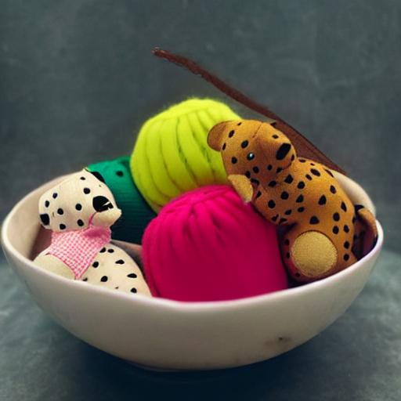
画像編集
人間が，文章「animal doll」を与える．
人工知能が画像編集を行う
元画像
人工知能による画像編集結果
ImaginAIry (https://github.com/brycedrennan/imaginAIry) を使用

Slide 8
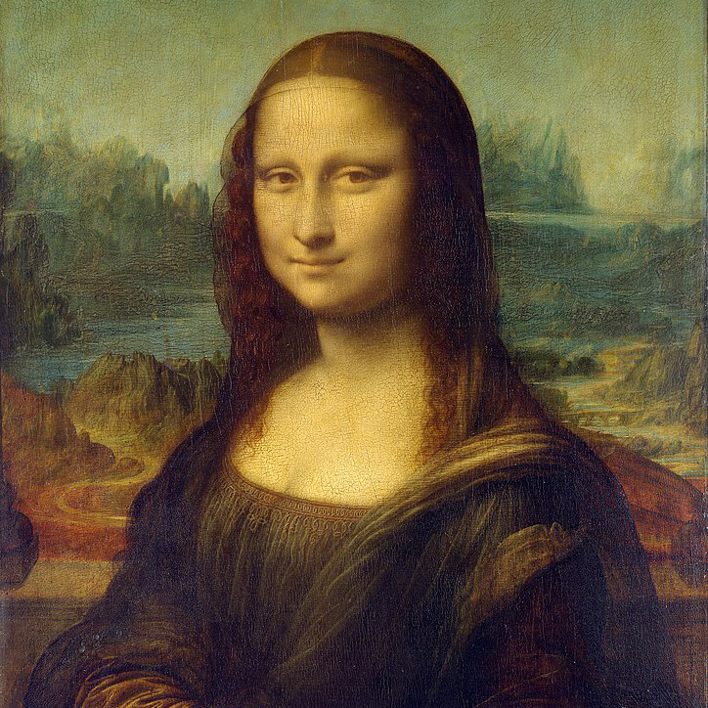
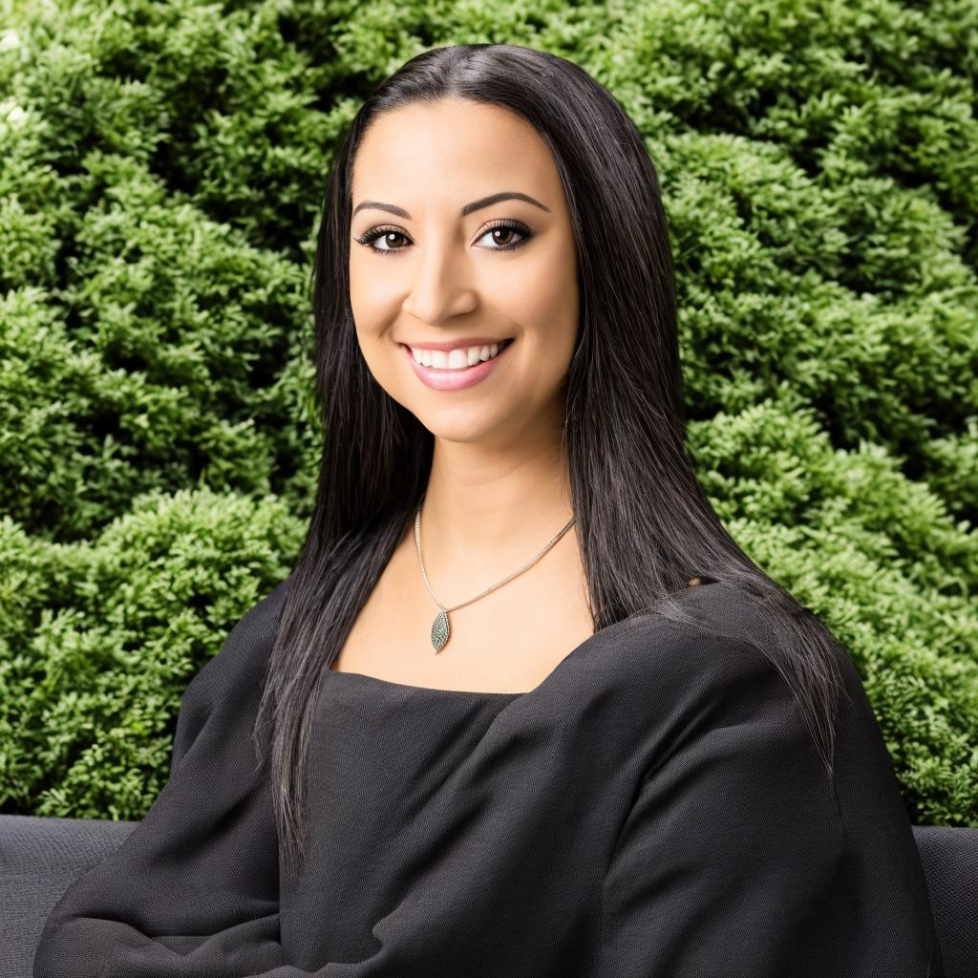
画像編集
人工知能が実写風になるように画像編集を行う
元画像
人工知能による画像編集結果
ImaginAIry (https://github.com/brycedrennan/imaginAIry) を使用

